Slide 1

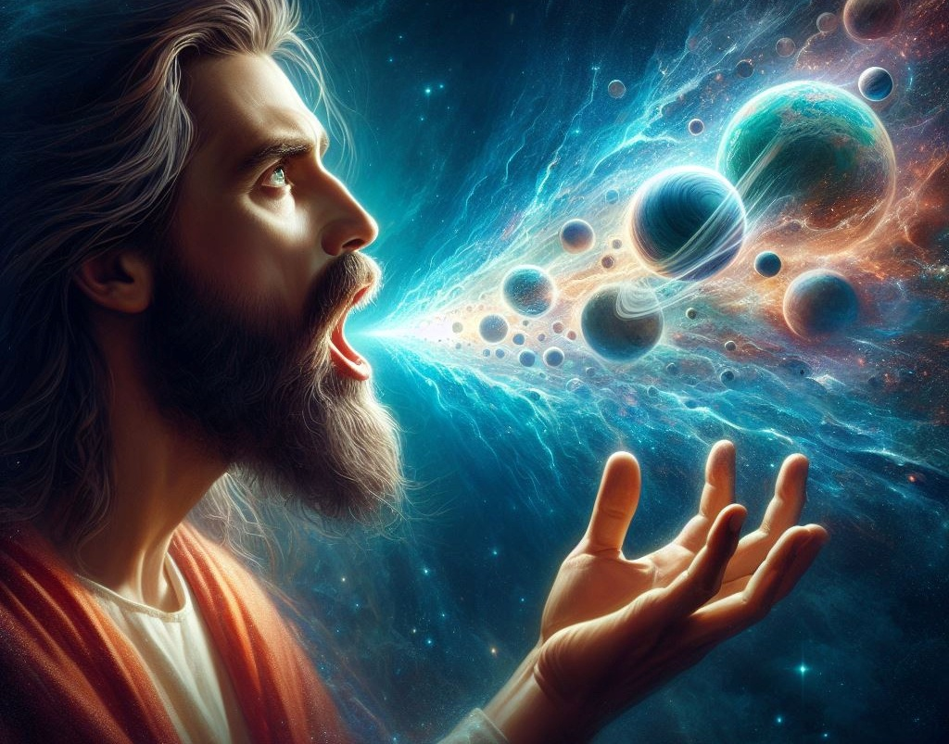
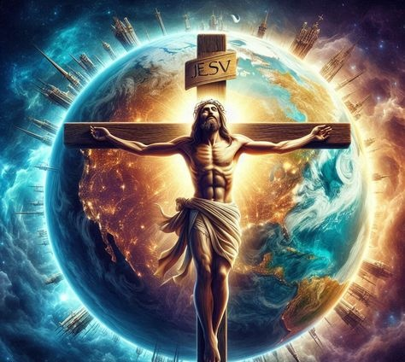
Lesson 8 for February 21, 2026
ความเป็นเลิศสูงสุดของพระคริสต์

Slide 2
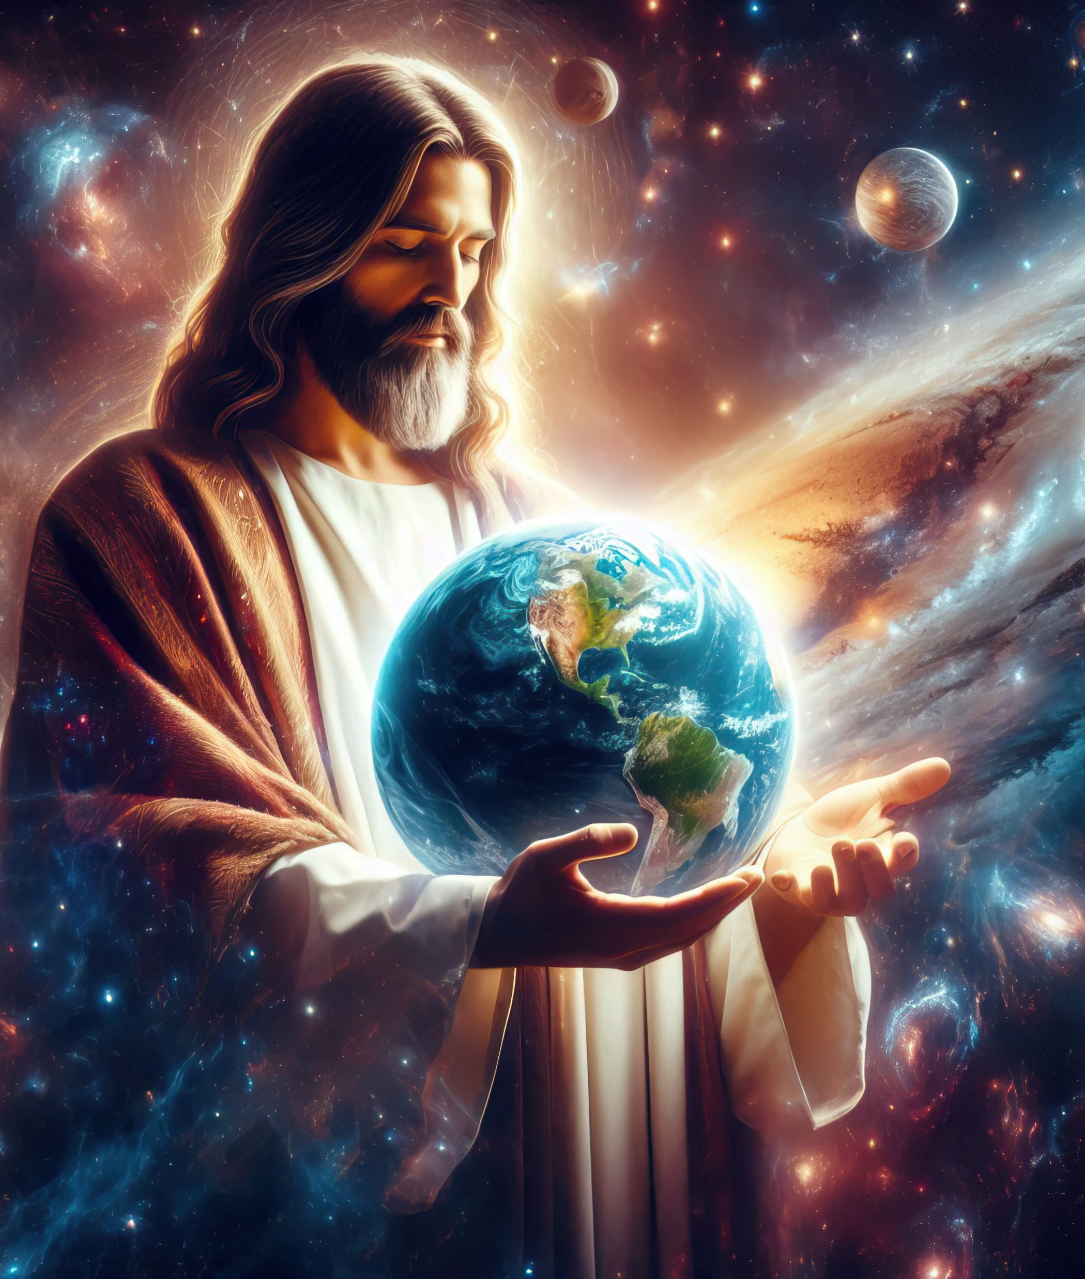
“พระ​คริสต์​ทรง​เป็น​พระ​ฉายา​ของ​พระ​เจ้า​ผู้​ไม่​ทรง​ปรา​กฏ​แก่​ตา ทรง​เป็น​บุตร​หัวปี​เหนือ​ทุก​สิ่ง​ที่​ทรง​สร้าง
เพราะ​ว่า​โดย​พระ​องค์​ทุก​สิ่ง​ได้​รับ​การ​ทรง​สร้าง​ขึ้น ทั้ง​สิ่ง​ที่​อยู่​บน​ท้อง​ฟ้า​และ​บน​แผ่น​ดิน​โลก ทั้ง​สิ่ง​ที่​มอง​เห็น​และ​สิ่ง​ที่​มอง​ไม่​เห็น ไม่​ว่า​จะ​เป็น​บัล​ลังก์​แห่ง​พวก​ภูต​ผี หรือ​พวก​ภูต​ผี​ที่​ปก​ครอง หรือ​พวก​ภูต​ผี​ที่​ครอบ​ครอง หรือ​พวก​ภูต​ผี​ที่​มี​อำ​นาจ ทุก​สิ่ง​ถูก​สร้าง​ขึ้น​โดย​พระ​องค์​และ​เพื่อ​พระ​องค์ พระ​องค์​ทรง​ดำ​รง​อยู่​ก่อน​ทุก​สิ่ง และ​ทุก​สิ่ง​ถูก​ยึด​เข้า​ด้วย​กัน​โดย​พระ​องค์” โคโลสี 1:15–17

Slide 3


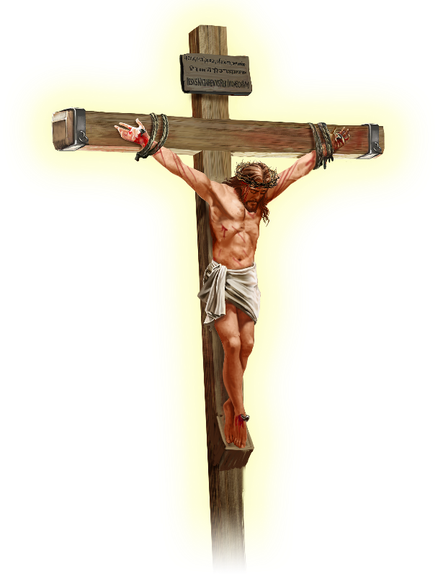






เปาโลประกาศว่าพระเยซูทรงนำสันติสุขมาสู่จักรวาลทั้งหมด “ทั้งสิ่งต่างๆ บนโลกและสิ่งต่างๆ ในสวรรค์” (โคโลสี 1:20)
ก่อนที่จะมาถึงข้อความนี้ อัครทูตบอกเราว่าพระเยซูทรงเป็นใครจริงๆ ไม่ใช่ครูผู้ยิ่งใหญ่ ไม่ใช่นักปรัชญา ไม่ใช่ผู้เผยพระวจนะ ไม่ใช่นักเทศน์ ไม่ใช่ผู้ส่งสารข่าวดี
พระเยซูคริสต์คือ…
พระฉายาของพระเจ้า (โคโลสี 1:15a)
เป็นบุตรหัวปี (โคโลสี 1:15b-17)
เป็นศรีษะของคริสตจักร (โคโลสี 1:18a)
เป็นจุดเริ่มต้น (โคโลสี 1:18b)
เป็นผู้ไกล่เกลี่ย (โคโลสี 1:19-20)

Slide 4





พระฉายาของพระเจ้า
“พระ​คริสต์​ทรง​เป็น​พระ​ฉายา​ของ​พระ​เจ้า​ผู้​ไม่​ทรง​ปรา​กฏ​แก่​ตา” (โคโลสี 1:15a)
พระฉายาอาจเป็นสำเนาของความเป็นจริง (ภาพถ่าย โฮโลแกรม รูปปั้น) หรือแม้แต่สิ่งที่สมมติขึ้น (ภาพวาด) แต่แนวคิดเรื่องพระฉายาในพระคัมภีร์นั้นก้าวไปไกลกว่านั้น
พระเจ้าทรงสร้างอาดัมและเอวาตามแบบของพระองค์ (ปฐมกาล 1:27) และอาดัมมีบุตรชายตามแบบของตนเอง (ปฐมกาล 5:3) สิ่งเหล่านี้ไม่ใช่สำเนาของความเป็นจริง เป็นการเลียนแบบ หรือจินตนาการ แต่เป็นความคล้ายคลึงกันทางกายภาพ จิตวิทยา และสังคม…
เปาโลกล่าวว่ากฎบัญญัติเป็นเพียงเงา “ไม่ใช่ภาพที่แท้จริงของสิ่งต่างๆ” (ฮีบรู 10:1) ซึ่งหมายความว่า “พระฉายา = ความเป็นจริง”
คำถามคือ พระเยซูทรงคล้ายคลึงกับพระเจ้า หรือเท่าเทียมกับพระเจ้า? นอกจากการที่พระเยซูทรงกล่าวพระนามศักดิ์สิทธิ์ว่า “เราเป็น” ซ้ำแล้วซ้ำเล่าแล้ว พระองค์ยังตรัสอย่างชัดเจนว่า “เรากับพระบิดาเป็นหนึ่งเดียวกัน” (ยอห์น 10:30) “ผู้ใดเห็นเรา ผู้นั้นก็เห็นพระบิดา” (ยอห์น 14:9)

Slide 5




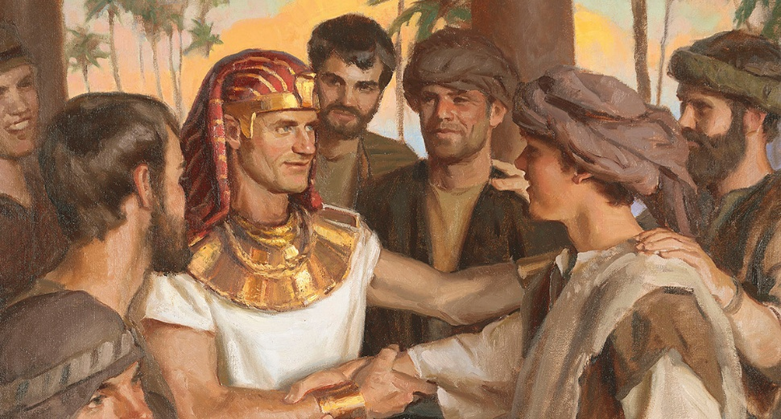
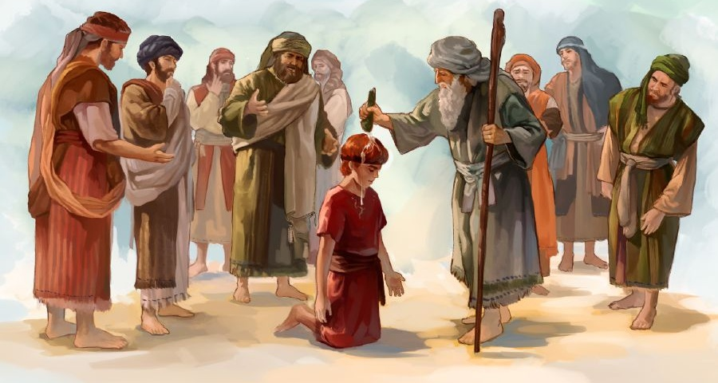


เป็นบุตรหัวปี
“พระ​องค์​ทรง​ดำ​รง​อยู่​ก่อน​ทุก​สิ่ง และ​ทุก​สิ่ง​ถูก​ยึด​เข้า​ด้วย​กัน​โดย​พระ​องค์” (โคโลสี. 1:17 )
“บุตรหัวปี” หมายถึงผู้ที่ถูกสร้างมาก่อน ดังนั้น บางคนจึงสอนว่าพระเยซูเป็นสิ่งทรงสร้างแรกที่พระเจ้าทรงสร้าง (โคโลสี 1:15) แต่เช่นเดียวกับคำว่า “พระฉายา” คำว่า “บุตรหัวปี” มีความหมายในพระคัมภีร์ที่กว้างกว่านั้น
อิสอัคเป็นบุตรหัวปีแทนอิชมาเอล ยาโคบเป็นบุตรหัวปีแทนเอซาว โยเซฟเป็นบุตรหัวปีแทนรูเบน ดาวิดเป็นบุตรหัวปีแทนเอลีอับ (สดุดี 89:27) พวกเขาทั้งหมดเป็นบุตรหัวปีเพราะพวกเขามีตำแหน่งที่เหนือกว่าพี่น้อง ไม่ใช่เพราะพวกเขาเกิดมาก่อน
เปาโลกล่าวถึงความเหนือกว่านี้ในพระธรรมโคโลสี เพื่อหลีกเลี่ยงข้อสงสัยใดๆ เกี่ยวกับธรรมชาติของมนุษย์ เขาจึงกล่าวถึงคุณสมบัติอันศักดิ์สิทธิ์สองประการแก่พระองค์ คือ การสร้างสรรพสิ่งทั้งปวง (โคโลสี 1:16; อิสยาห์ 45:18) และการทรงค้ำจุนสรรพสิ่งเหล่านั้น (โคโลสี 1:17; สดุดี 119:91)

Slide 6



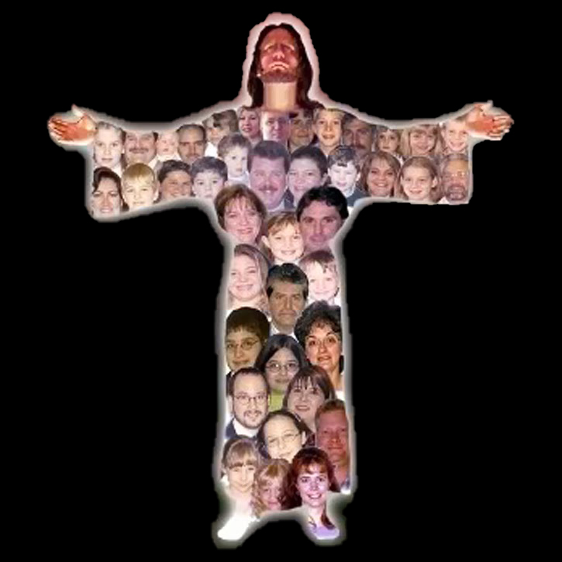
เป็นศรีษะของคริสตจักร
“พระ​องค์​ทรง​เป็น​ศีรษะ​ของ​กาย​คือ​คริสต​จักร” (โคโลสี 1:18a)
ในบางภาษา (เช่น ภาษาคาตาลันหรือภาษาอังกฤษ) คำว่า “ศีรษะ” ยังแปลว่า “หัวหน้า” หรือ “ผู้นำ” ด้วย เพราะนั่นคือความหมายเชิงเปรียบเทียบของคำว่า “ศีรษะ” ในภาษาฮีบรูเองก็เช่นกัน ตัวอย่างเช่น “​เขา​ทั้ง​หลาย​จะ​ตั้ง​ผู้​หนึ่ง​ให้​เป็น​ประ​มุข” (โฮเซอา 1:11 ฉบับแปลโดยสำนักพิมพ์นิวยอร์ก) ควรแปลว่า “พวกเขาจะแต่งตั้งผู้นำคนเดียว” (ฉบับแปลโดยสำนักพิมพ์นิกายโรมันคาทอลิก)
เราทุกคนล้วนมีความสำคัญ (1 โครินธ์ 12:15)
แต่ละคนล้วนมีงานของตนเอง
(1 โครินธ์ 12:17)
เราไม่สามารถดูหมิ่นใครได้
(1 โครินธ์ 12:21)
ไม่มีผู้เชื่อคนใดด้อยกว่ากัน
(1 โครินธ์ 12:22-24)
เราทุกคนห่วงใยกันและกัน (1 โครินธ์ 12:25-26)
นี่คือความหมายที่เปาโลใช้คำนี้เมื่อกล่าวถึงพระคริสต์ (โคโลสี 1:18ก)
แต่เปาโลยังเพิ่มความหมายเชิงเปรียบเทียบให้กับร่างกายด้วย ถ้าพระคริสต์เป็นศีรษะ เรา—คริสตจักร—ก็เป็นร่างกาย จากแนวคิดนี้จึงสรุปได้ว่า:

Slide 7


เป็นจุดเริ่มต้น
“พระ​องค์​ทรง​เป็น​ปฐม ทรง​เป็น​ผู้​แรก​ที่​เป็น​ขึ้น​จาก​ตาย เพื่อ​ว่า​พระ​องค์​จะ​ทรง​เป็น​เอก​ใน​ทุก​สิ่ง” (โคโลสี 1:18b)
คำที่แปลว่า “จุดเริ่มต้น” คือ archē (ἀρχή) ซึ่งเป็นคำภาษากรีกที่หมายถึง จุดเริ่มต้น ต้นกำเนิด สาเหตุแรก หรือหลักการ แต่ยังหมายถึง ผู้ปกครอง อำนาจ อธิปไตย หรือเจ้าผู้ปกครอง ขึ้นอยู่กับบริบทเป็นส่วนใหญ่
เราอาจกล่าวได้ว่า คำนี้ เมื่อนำมาใช้กับพระคริสต์ สามารถมีความหมายได้ทั้งหมดนี้ (โคโลสี 1:18) พระเยซูทรงเป็นต้นกำเนิดของทุกสิ่ง [พระฉายาของพระเจ้า] เป็นเหตุผลที่ทุกสิ่งถูกสร้างขึ้น [บุตรหัวปีแห่งการทรงสร้าง] เป็นผู้ปกครองสูงสุด [ประมุข] ทั้งหมดนี้ทำให้พระองค์ทรงมีอำนาจเหนือกว่า
เปาโลได้ใส่คำว่า “บุตรหัวปีจากบรรดาผู้ตาย” ไว้ในที่นี้ (แม้ว่าพระเยซูจะไม่ใช่คนแรกที่ฟื้นคืนชีพ แต่เป็นโมเสส) ชัยชนะของพระองค์เหนือความตายยังหมายถึงชัยชนะของพระองค์เหนือบาป และอำนาจของพระองค์ในการสร้างเราขึ้นใหม่ในพระฉายของพระองค์

Slide 8

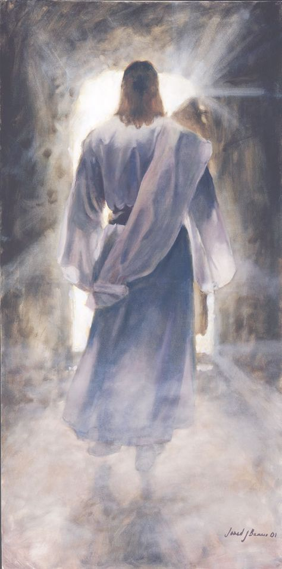



เป็นผู้ไกล่เกลี่ย
“และ​โดย​พระ​องค์ พระเจ้า​ทรง​ให้​ทุก​สิ่ง​คืน​ดี​กับ​พระ​องค์​เอง ไม่​ว่า​สิ่ง​นั้น​จะ​อยู่​บน​แผ่น​ดิน​โลก​หรือ​อยู่​บน​สวรรค์ โดย​ทรง​ทำ​ให้​เกิด​สันติ​ภาพ​โดย​พระ​โลหิต​แห่ง​กาง​เขน​ของ​พระ​องค์” (โคโลสี 1:20)
สิ่งที่พระเยซูทรงทำนั้นส่งผลให้พระองค์ทรงเป็นที่หนึ่งในทุกสิ่ง ตามที่เปาโลกล่าวไว้ พระคริสต์ทรงคู่ควรกับตำแหน่งเหล่านี้ทั้งหมด “เพราะพระเจ้าทรงพอพระทัยที่จะให้ความสมบูรณ์ทั้งหมดของพระองค์สถิตอยู่ในพระองค์” (โคโลสี 1:19) กล่าวอีกนัยหนึ่ง พระเยซูทรงเป็นทั้งพระเจ้าและมนุษย์อย่างสมบูรณ์ “เราได้เห็นพระสิริของพระองค์ […] ทรงเปี่ยมด้วยพระคุณและความจริง” (ยอห์น 1:14)
ข้อกำหนดในการคืนดีมนุษยชาติกับพระเจ้า (โคโลสี 1:20)
เราสามารถเข้าใจได้ว่าพระองค์ทรงคืนดีกับพระเจ้า “สิ่งต่างๆ บนโลก” แต่พระองค์ทรงคืนดีกับพระองค์เองกับสิ่งต่างๆ ที่อยู่ในสวรรค์อย่างไร?
จักรวาลทั้งหมดสามารถมองเห็นธรรมชาติของความชั่วร้ายได้อย่างชัดเจน ดังนั้น พระลักษณะของพระเจ้าจึงได้รับการพิสูจน์ทั้งในสวรรค์และบนโลก

Slide 9

“พระเยซูทรงเป็นความยิ่งใหญ่แห่งสวรรค์ ผู้บัญชาการที่เหล่าทูตสวรรค์รักใคร่ ผู้ทรงยินดีที่จะทำตามพระประสงค์ของพระองค์ พระองค์ทรงเป็นหนึ่งเดียวกับพระเจ้า “อยู่ในพระทรวงของพระบิดา” (ยอห์น 1:18) แต่พระองค์ทรงคิดว่าการเสมอภาคกับพระเจ้าในขณะที่มนุษย์ยังหลงอยู่ในบาปและความทุกข์ยากนั้นไม่ใช่สิ่งที่น่าปรารถนาสำหรับพระองค์ พระองค์จึงทรงสละตำแหน่ง ทรงละทิ้งมงกุฎและคทาแห่งราชวงศ์ และทรงสวมใส่ความเป็นมนุษย์แทนพระเจ้า พระองค์ทรงถ่อมพระองค์ลงแม้กระทั่งความตายบนไม้กางเขน เพื่อมนุษย์จะได้รับการยกย่องให้ประทับร่วมกับพระองค์บนพระบัลลังก์ของพระองค์ […] ด้วยความรัก พระองค์เสด็จมาเพื่อเปิดเผยพระบิดา เพื่อให้มนุษย์คืนดีกับพระเจ้า”
EGW (Selected Messages, Volume 1, p. 321)

